Slide 1

PAPER TALK
2015112242 심재욱
2015117601 권민철
2015112912 김희원
2015112746 박주홍

Slide 2
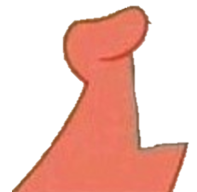
INDEX
시연 영상
프로그램 소개
Q&A
Diagram
개발 및 시스템 환경
구현

Slide 3
PROGRAM
Deep-learning을 이용해 사용자의 필기를 글자로 변형해 수신
사용자가 직접 그린 그림을 송수신
사용자 간 사진 송수신
PAPER TALK
Notes:
왜 만들었는지
구성 (어플 서버 그 사이 어떻게 웅앵)
기능 소개
팀소개

Slide 4
USE-CASE DIAGRAM
캔버스를 통한 이미지 생성
글자 분석
요청
서버
파일 전송
텍스트 전송
사용자
예측 결과
전송
예측 결과 선택
트레이닝
예측 결과
생성
딥러닝
모델
이미지
벡터화

Slide 5
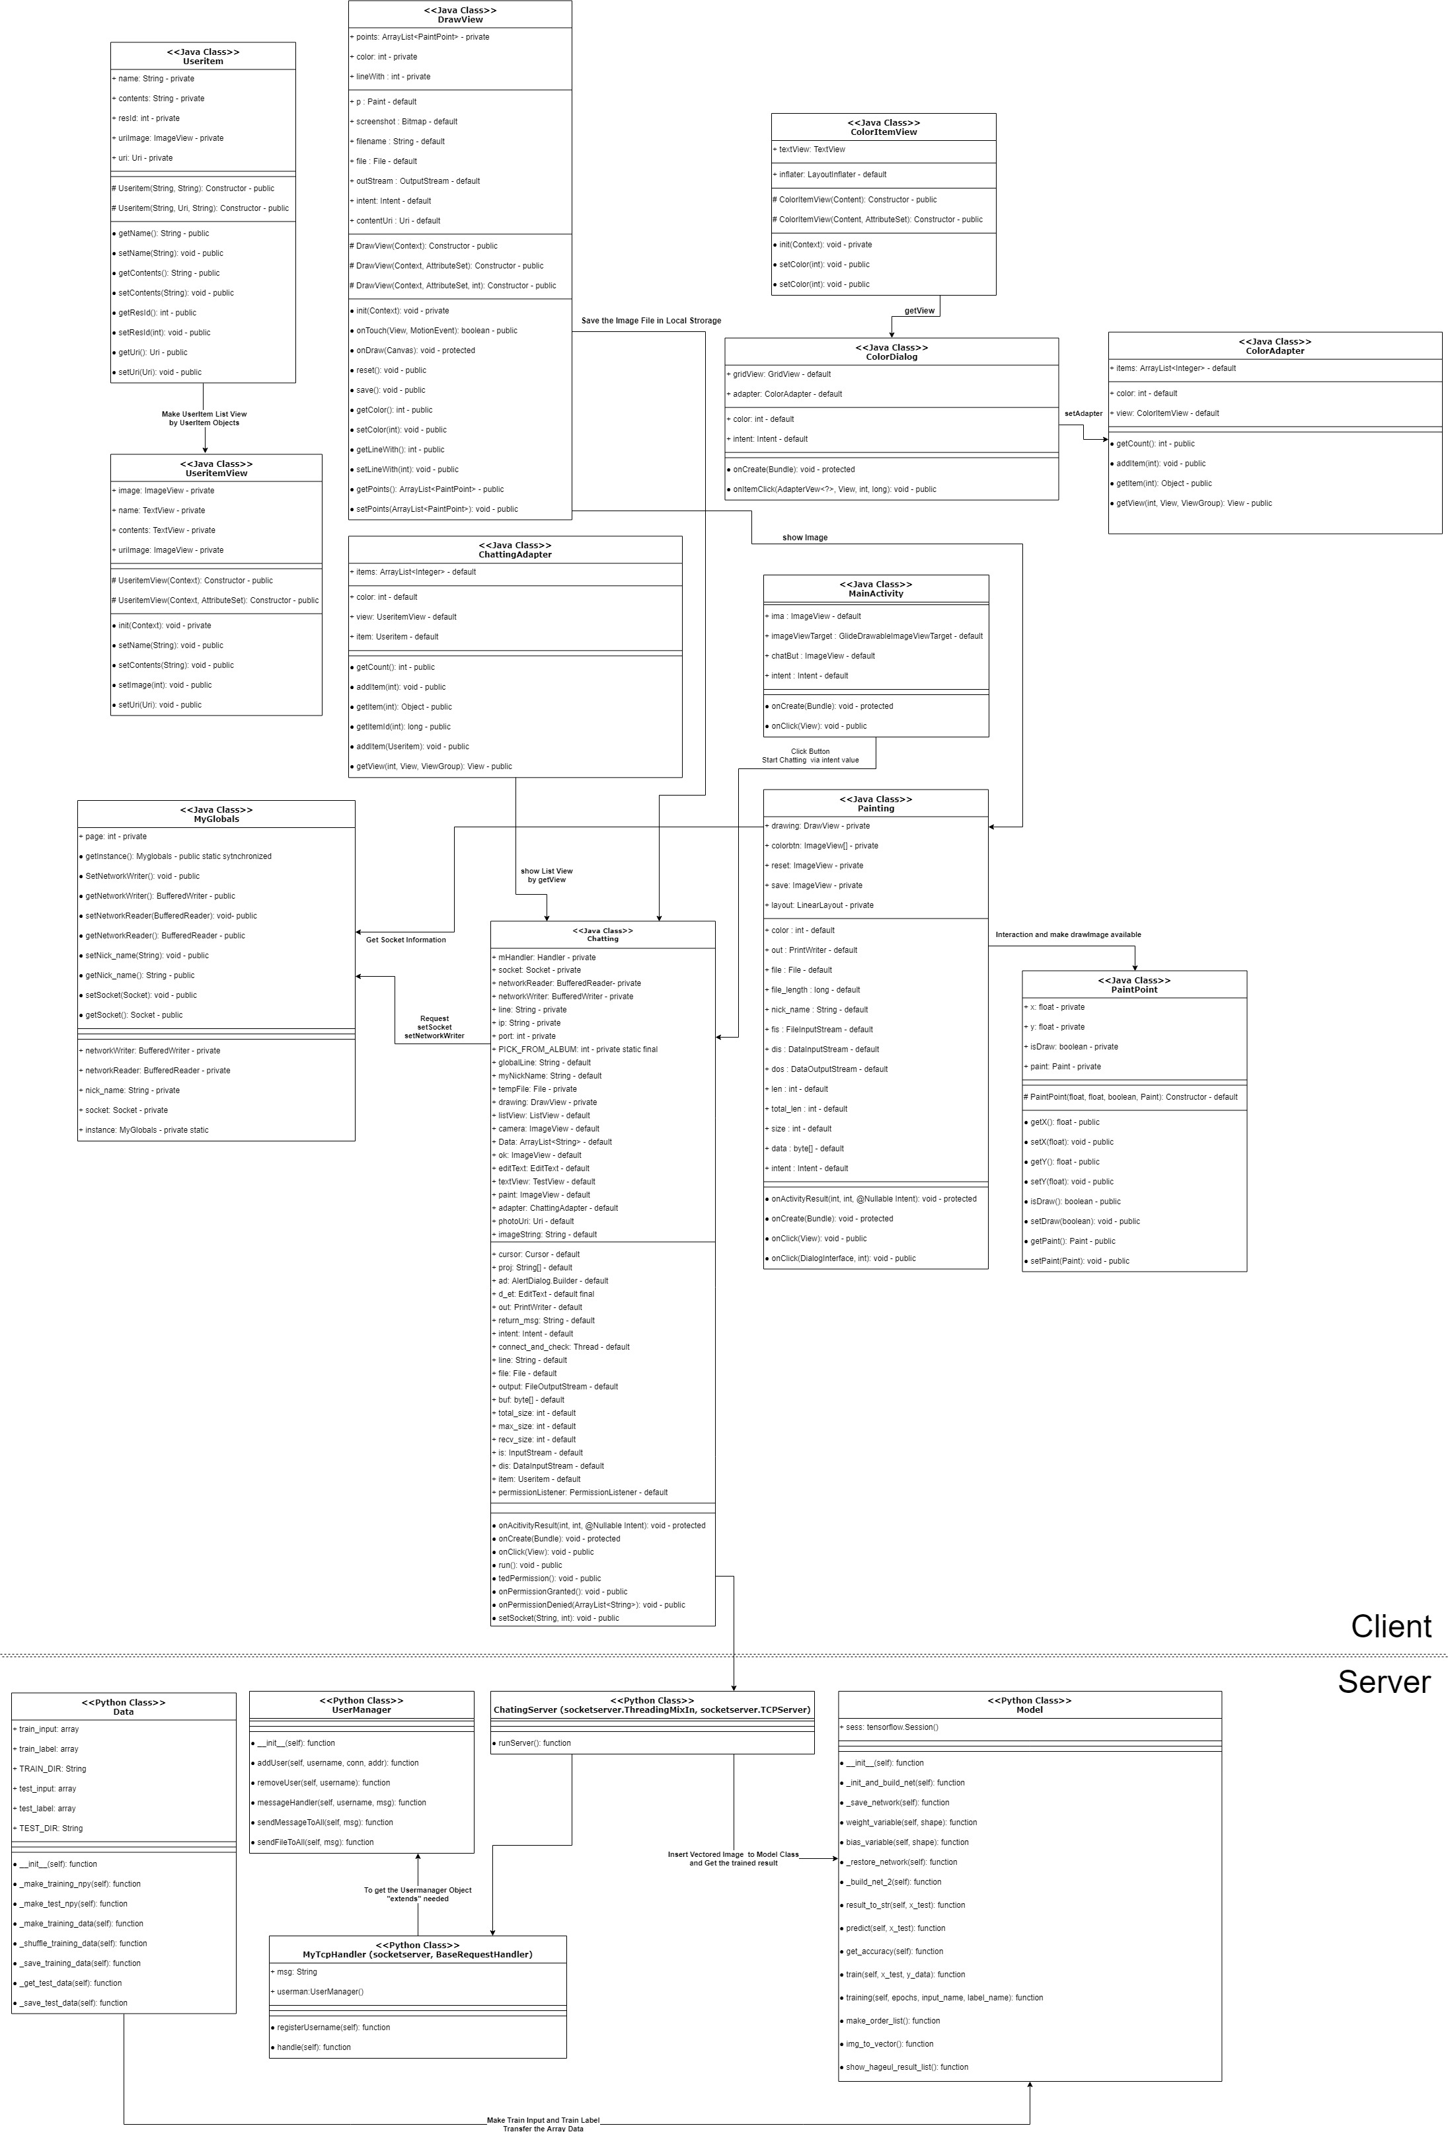
CLASS DIAGRAM

Slide 6
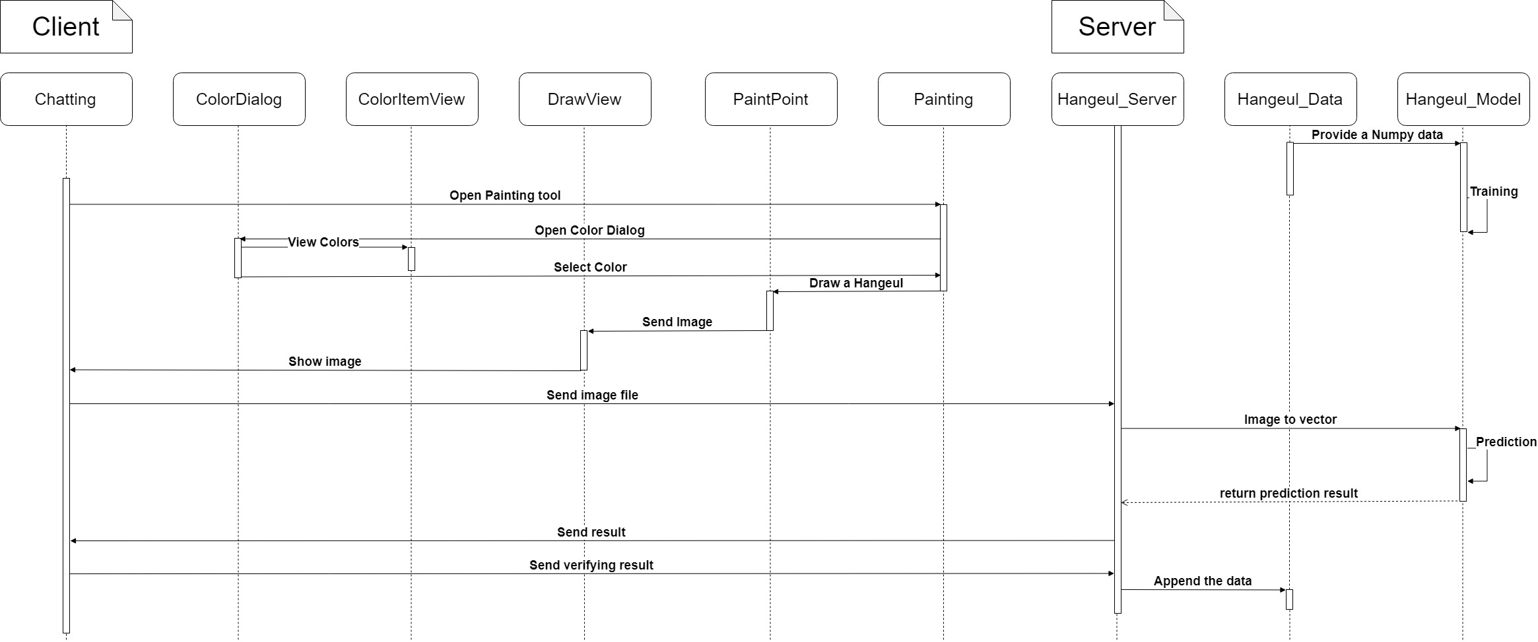
SEQUENCE DIAGRAM

Slide 7
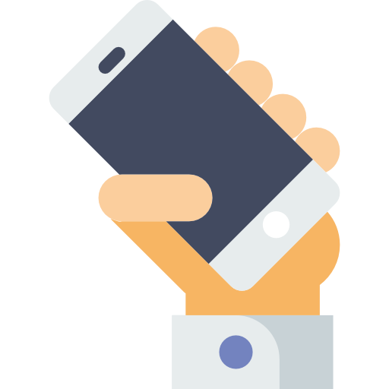

SYSTEM ARCITECTURE DIAGRAM
Client
Server
OpenCV
Android studio
SOCKET
Tensorflow
User app
Server PC
app
Python
Notes:
왜 만들었는지
구성 (어플 서버 그 사이 어떻게 웅앵)
기능 소개
팀소개
구현내용
사용방법

Slide 8

개발 / 시스템 환경
개발
시스템 환경
Windows : Python, JAVA, XML
Main IDE : Android Studio, Jupyter notebook
Image processing : OpenCV
Deep-Learning : Tensorflow
Git/Source tree 사용해서 버전관리/협업
Application
Notes:
<개발>
Windows - Python, JAVA, XML
Main IDE – Android Studio, Jupyter notebook
Image processing – OpenCV
Deep-Learning – Tensorflow
Git/Source tree 사용해서 버전관리*협업
<시스템환경>
Application

Slide 9
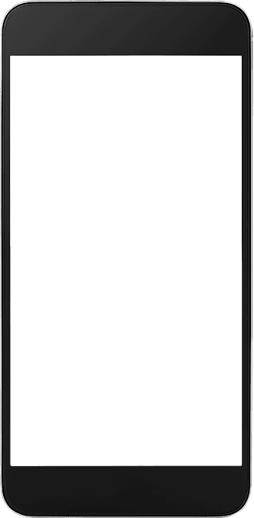
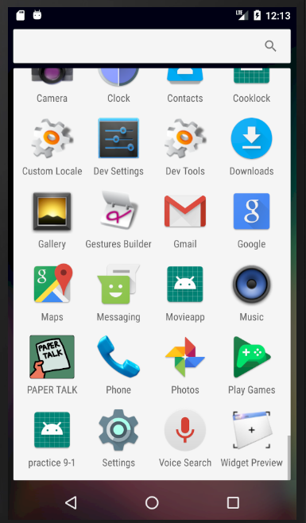
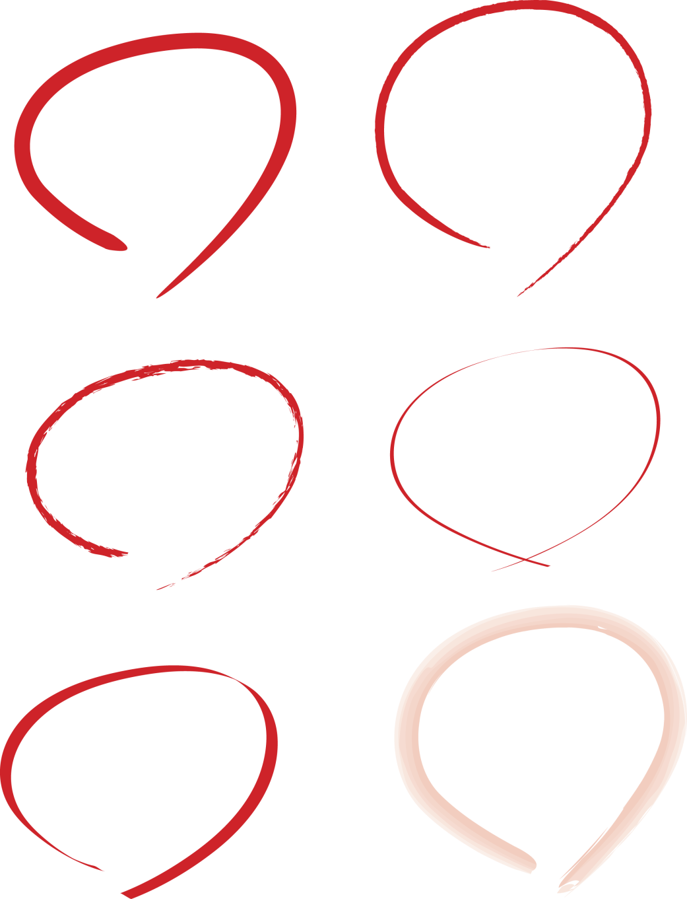
클라이언트 구현
PAPER TALK
APP 아이콘
Notes:
텍스트 전송
그림 전송
이미지 전송
클래스 들고오기 한줄요약
딥러닝 모델 구축
UI 넣기 -> 화면 캡쳐해야함.. 그림판,,,어쩌고..,,.,.,..,.,.
캡쳐해서 넣기 실행 화면 – 화요일..

Slide 10
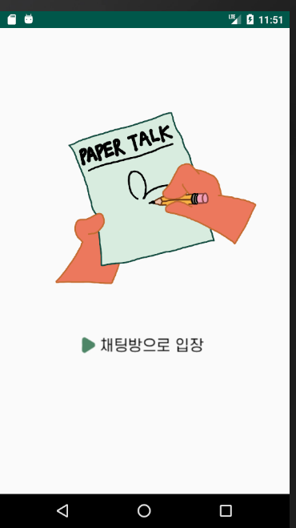

클라이언트 구현
MAIN 화면
PAPER TALK 입장 화면
채팅방으로 입장하는 버튼
Notes:
텍스트 전송
그림 전송
이미지 전송
클래스 들고오기 한줄요약
딥러닝 모델 구축
UI 넣기 -> 화면 캡쳐해야함.. 그림판,,,어쩌고..,,.,.,..,.,.
캡쳐해서 넣기 실행 화면 – 화요일..

Slide 11
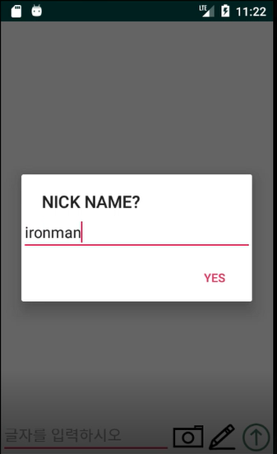
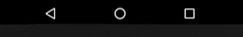
클라이언트 구현
이름 설정
NICK NAME 입력 창
이름을 입력 한다
Notes:
텍스트 전송
그림 전송
이미지 전송
클래스 들고오기 한줄요약
딥러닝 모델 구축
UI 넣기 -> 화면 캡쳐해야함.. 그림판,,,어쩌고..,,.,.,..,.,.
캡쳐해서 넣기 실행 화면 – 화요일..

Slide 12
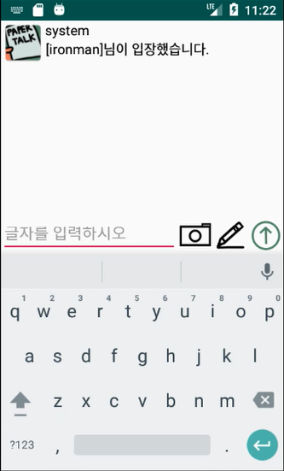
클라이언트 구현
채팅방 입장
입장 시 system이 입장완료 메세지 띄움
사진 전송 버튼
그림판 사용 버튼
메세지 전송 버튼
메세지 입력 칸
Notes:
텍스트 전송
그림 전송
이미지 전송
클래스 들고오기 한줄요약
딥러닝 모델 구축
UI 넣기 -> 화면 캡쳐해야함.. 그림판,,,어쩌고..,,.,.,..,.,.
캡쳐해서 넣기 실행 화면 – 화요일..

Slide 13
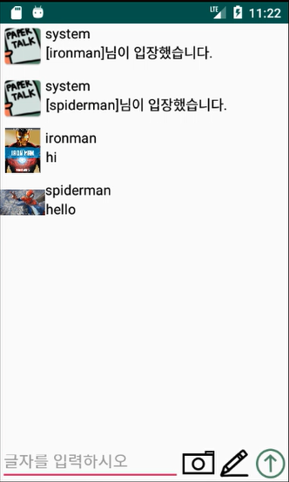
클라이언트 구현
채팅방 화면
메세지 입력 시 프로필 사진과 함께
메세지가 뜬다
Notes:
텍스트 전송
그림 전송
이미지 전송
클래스 들고오기 한줄요약
딥러닝 모델 구축
UI 넣기 -> 화면 캡쳐해야함.. 그림판,,,어쩌고..,,.,.,..,.,.
캡쳐해서 넣기 실행 화면 – 화요일..

Slide 14
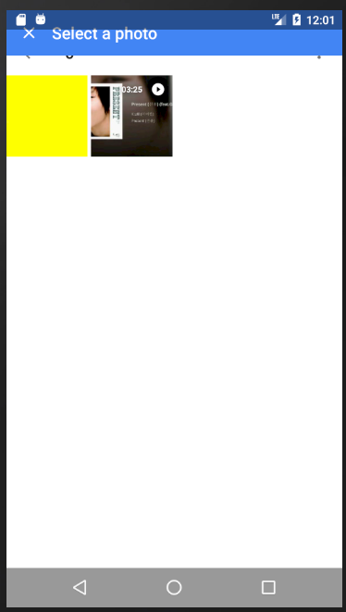
클라이언트 구현
사진 전송
휴대폰 안의 사진첩안으로 연결
보내고 싶은 사진 선택해서 전송
Notes:
애니메이션 효과로 ..하던지..뭐 어쩌던지..

Slide 15
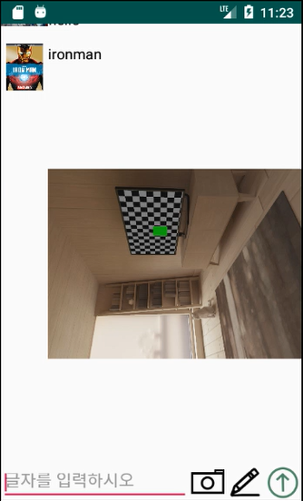
클라이언트 구현
사진 전송 완료
보낸 사람의 이름과 함께 사진이
전송 된다
Notes:
애니메이션 효과로 ..하던지..뭐 어쩌던지..

Slide 16
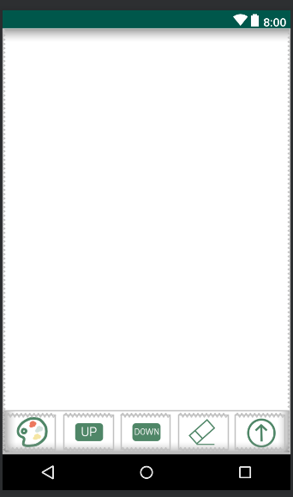
클라이언트 구현
그림판
브러쉬 색상 선택 버튼
브러쉬 굵기 조절 버튼
화면 지우기 버튼
전송 버튼
Notes:
애니메이션 효과로 ..하던지..뭐 어쩌던지..

Slide 17
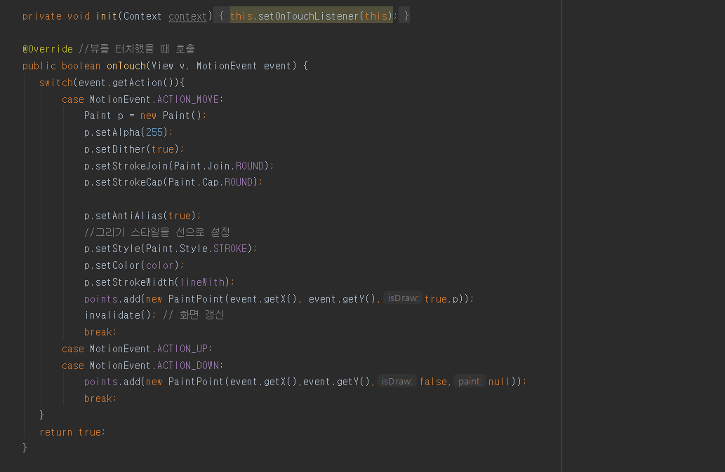
클라이언트 구현
그림판 터치 시 이벤트 발생 처리
Notes:
애니메이션 효과로 ..하던지..뭐 어쩌던지..

Slide 18
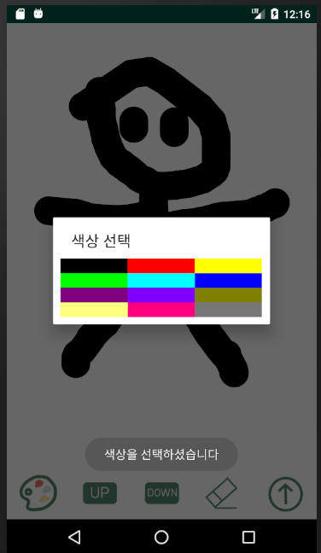
클라이언트 구현
그림판 색상 선택
브러쉬 색상 선택 버튼을 누르고
나서 원하는 색상 선택하면 브러쉬
색상 변경 가능
Notes:
애니메이션 효과로 ..하던지..뭐 어쩌던지..

Slide 19
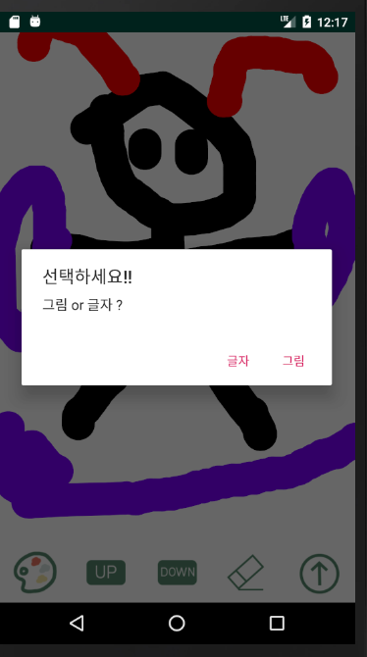
클라이언트 구현
그림 전송
그림으로 전송할 지 글자로
전송할 지 선택
Notes:
애니메이션 효과로 ..하던지..뭐 어쩌던지..

Slide 20
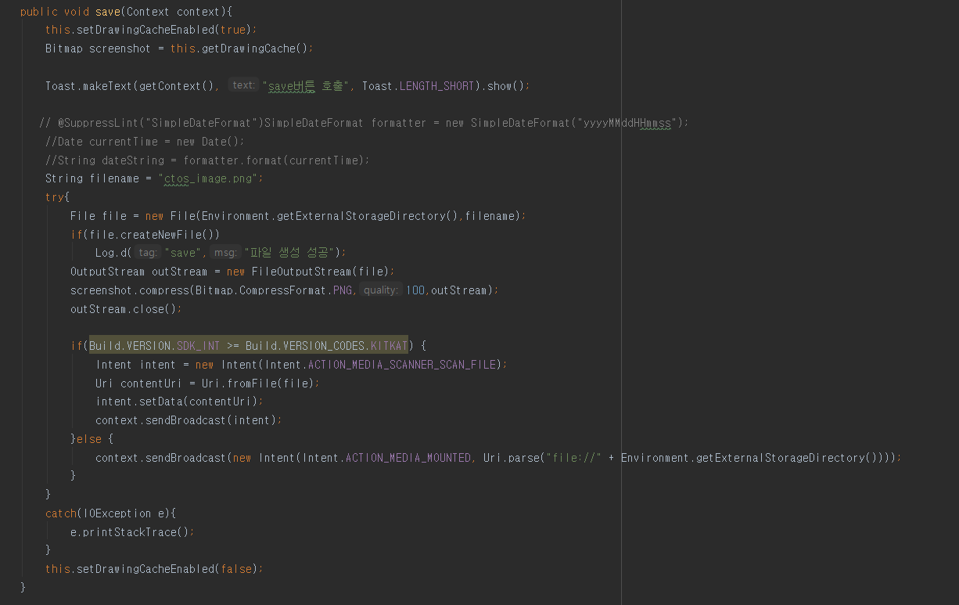
클라이언트 구현
그림 그린 후 스크린 샷 찍어서 파일로 생성
Notes:
애니메이션 효과로 ..하던지..뭐 어쩌던지..

Slide 21
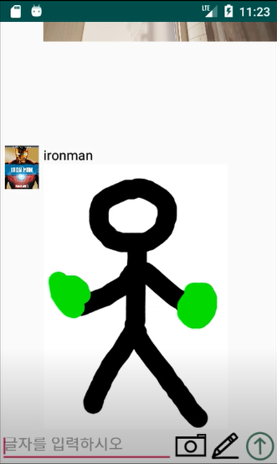
클라이언트 구현
그림 전송 완료
보낸 사람의 이름과 함께 같이
그림이 전송 된다
Notes:
애니메이션 효과로 ..하던지..뭐 어쩌던지..

Slide 22
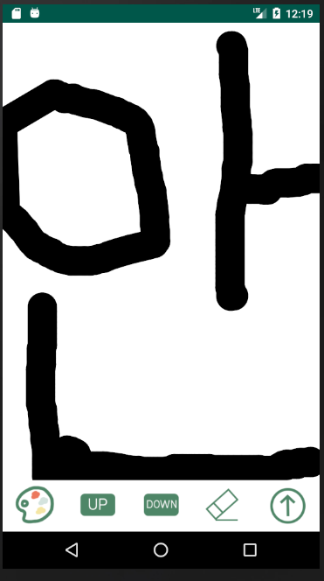
클라이언트 구현
필기 전송
보내고 싶은 글씨를 쓴다
Notes:
애니메이션 효과로 ..하던지..뭐 어쩌던지..

Slide 23
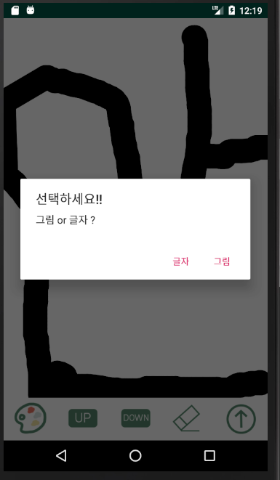
클라이언트 구현
필기 전송
글자로 전송하기를 누른다
Notes:
애니메이션 효과로 ..하던지..뭐 어쩌던지..

Slide 24
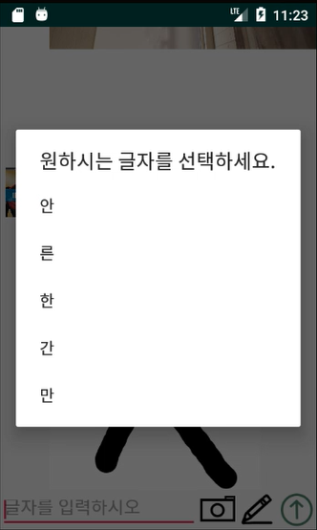
클라이언트 구현
필기 전송 결과
서버에서 딥러닝 사용해 보낸
필기 인식해서 후보군 5개를 보내줌
자신이 쓴 글자를 선택
Notes:
애니메이션 효과로 ..하던지..뭐 어쩌던지..

Slide 25
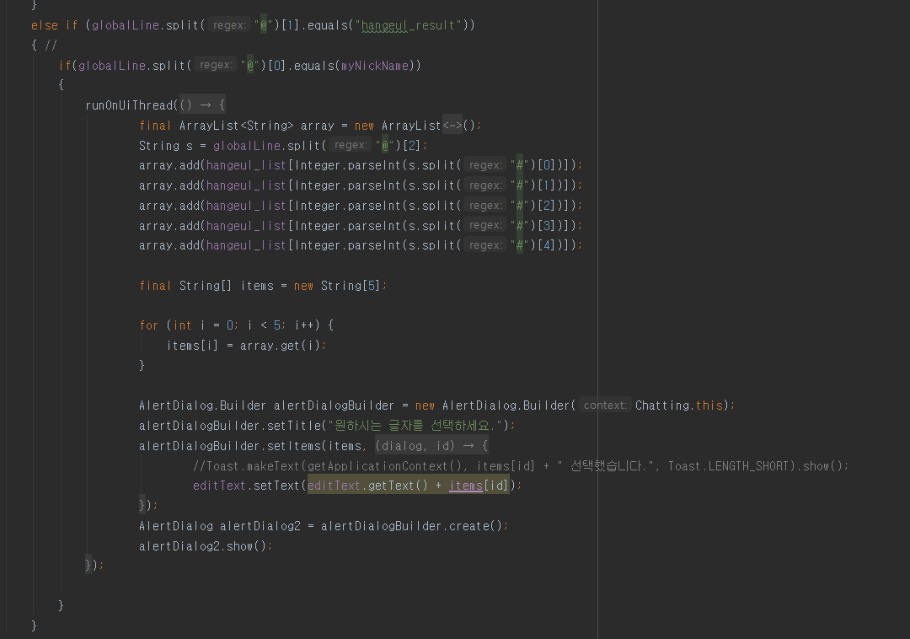
클라이언트 구현
서버에게 후보군 글자 수신 받으면 다이얼로그로 보여줌
Notes:
애니메이션 효과로 ..하던지..뭐 어쩌던지..

Slide 26
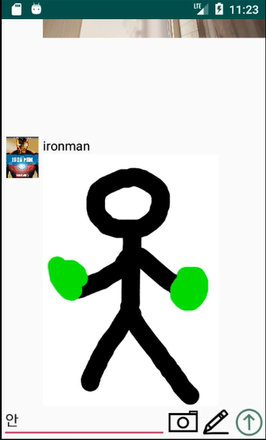
클라이언트 구현
필기 선택 완료
자신이 선택한 글자가 입력됨
Notes:
애니메이션 효과로 ..하던지..뭐 어쩌던지..

Slide 27
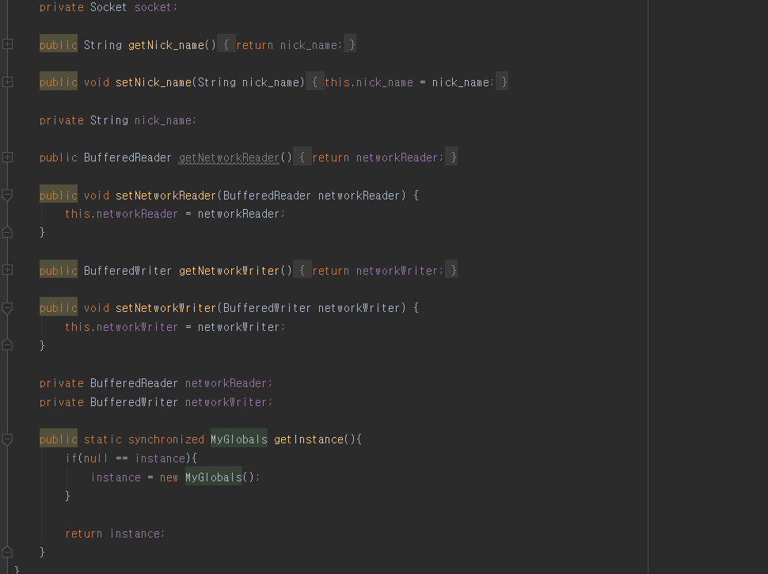
클라이언트 구현
싱글톤 클래스 사용
다른 클래스들이 통신관련해서
소켓 정보 이용할 수 있게 함
Notes:
애니메이션 효과로 ..하던지..뭐 어쩌던지..

Slide 28
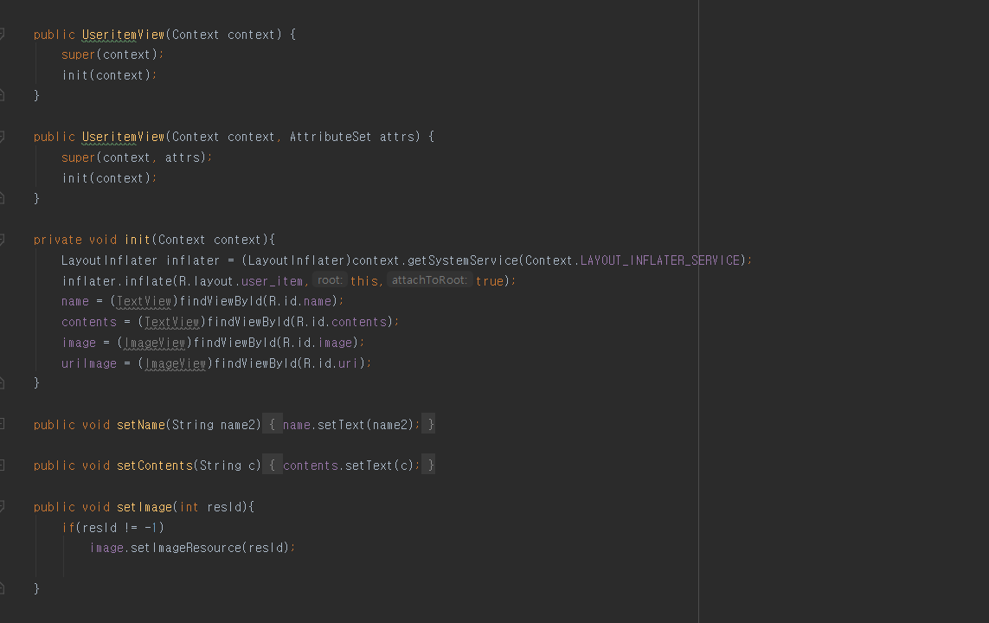
클라이언트 구현
레이아웃을 인플레이터 시켜서 객체화
Notes:
애니메이션 효과로 ..하던지..뭐 어쩌던지..

Slide 29
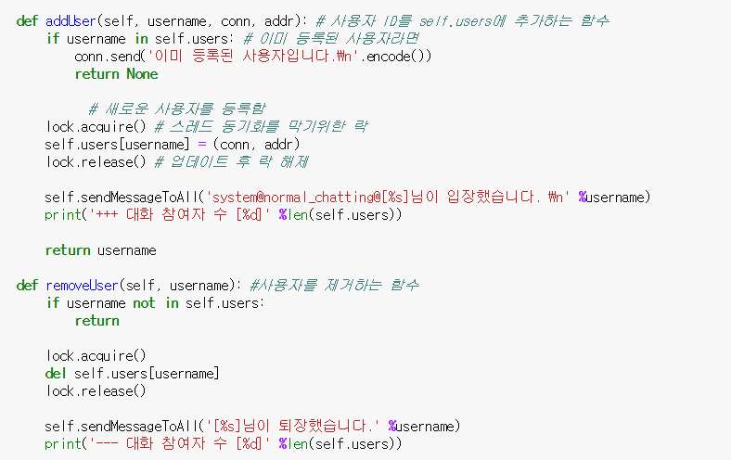
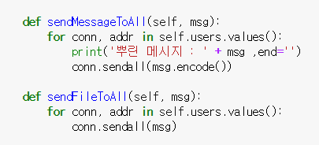
서버 구현
UserManager 클래스를 구현
파일, 텍스트에 대하여 에코서버의 기능을 제공
공유자원에 대한 접근은 mutexLock으로 해결
기본적인 클라이언트들을 addUser, removeUser로 관리
Notes:
애니메이션 효과로 ..하던지..뭐 어쩌던지..

Slide 30
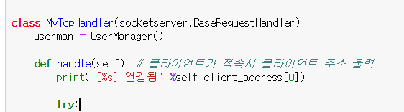
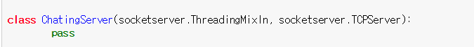
서버 구현
비동기 기반의 서버 구현
socketserver.ThreadingMixIn ,socketserver.TCPServer를 상속
Notes:
애니메이션 효과로 ..하던지..뭐 어쩌던지..

Slide 31
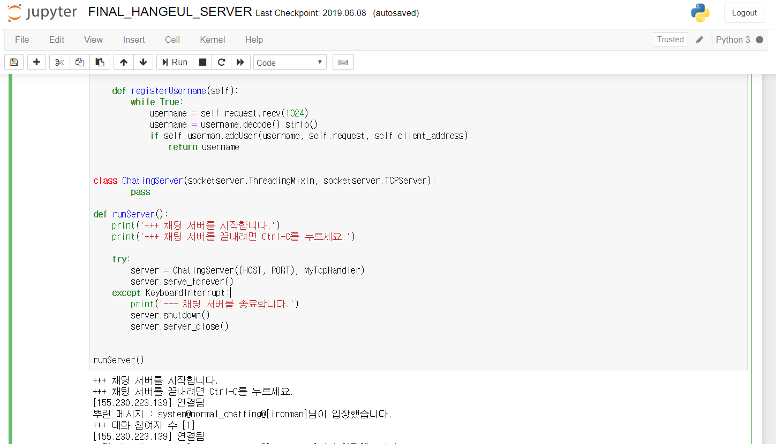
서버 구현
예외처리
어떤 클라이언트가 접속 했는지 알 수 있다
Notes:
예외처리 표시

Slide 32
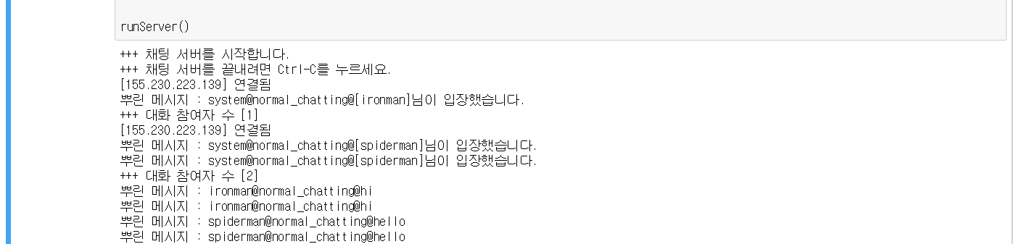
서버 구현
클라이언트가 보낸 메세지 확인
Notes:
애니메이션 효과로 ..하던지..뭐 어쩌던지..

Slide 33
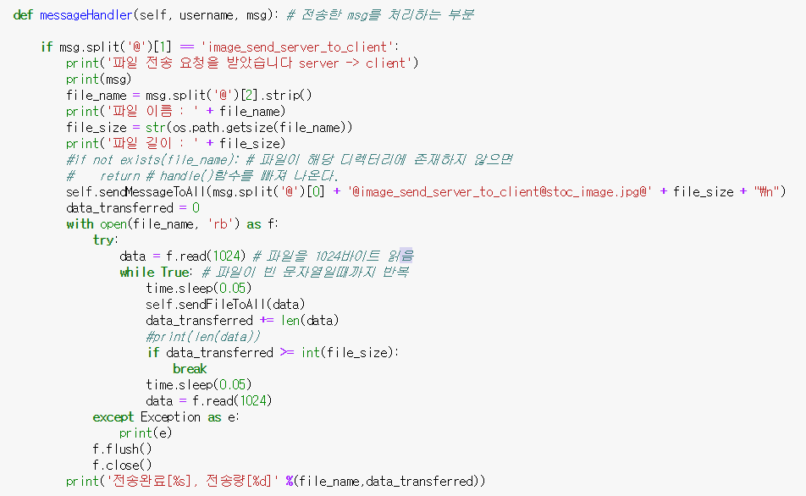
서버 구현
클라이언트가 보낸 메세지 확인
Notes:
애니메이션 효과로 ..하던지..뭐 어쩌던지..

Slide 34
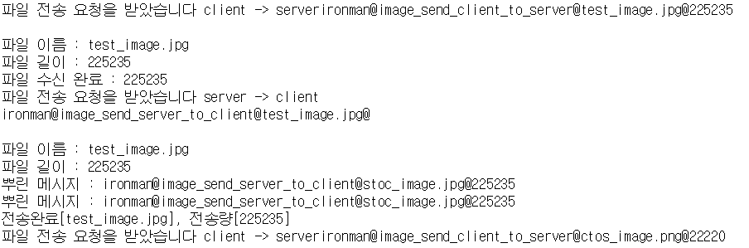
서버 구현
클라이언트가 파일 전송함
파일 전송 완료
Notes:
애니메이션 효과로 ..하던지..뭐 어쩌던지..

Slide 35
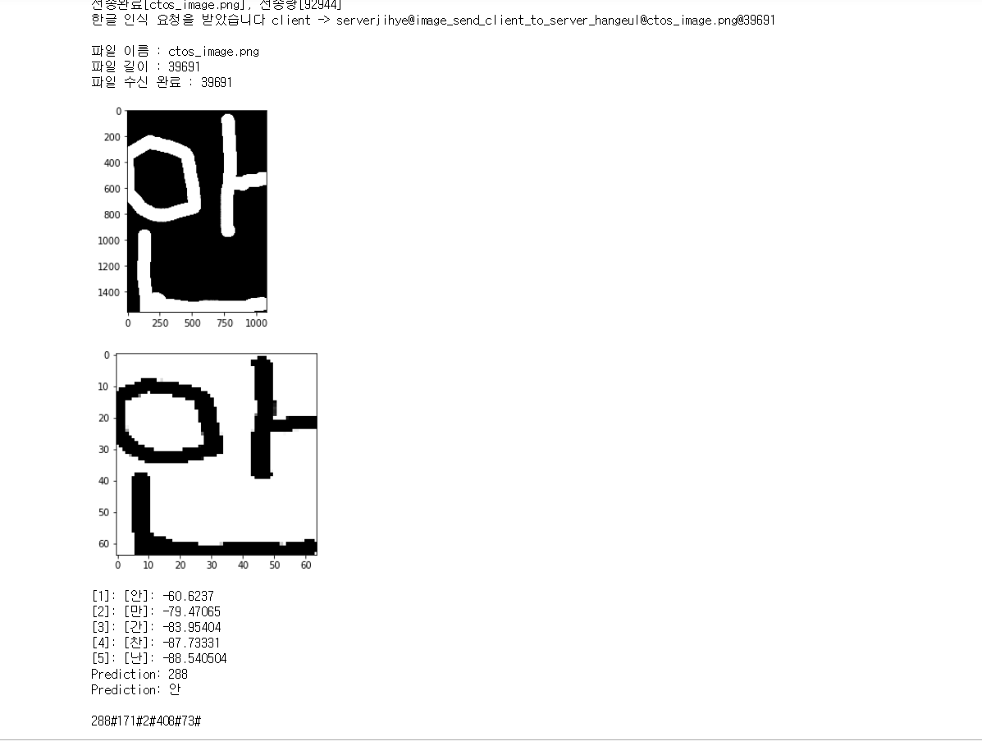
서버 구현
클라이언트가 필기 전송함
필기 딥러닝으로 분석
필기 인식해 후보군 5개 생성
Notes:
애니메이션 효과로 ..하던지..뭐 어쩌던지..

Slide 36

딥러닝 구현
Convolutional Neural Netwrok를 사용하여 구현
Notes:
애니메이션 효과로 ..하던지..뭐 어쩌던지..

Slide 37
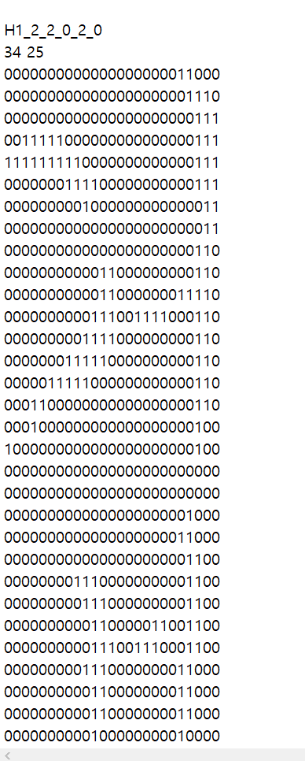
딥러닝 구현
2350 글자에 대해서 각각 2187개의 글자 데이터를
제공 (총 글자수 514만개(2350*2187))
이 중 일상생활에 많이 쓰이는 513개의 한글만 추출
글자당 1000개의 training data ,
100개의 test data를 추출하여 학습시킴
이미지가 들어오면 64*64 벡터 이미지로 변환
학습된 그래프에 input으로 넣으면 어떤 글자인 지
찾아줌
Notes:
애니메이션 효과로 ..하던지..뭐 어쩌던지..

Slide 38
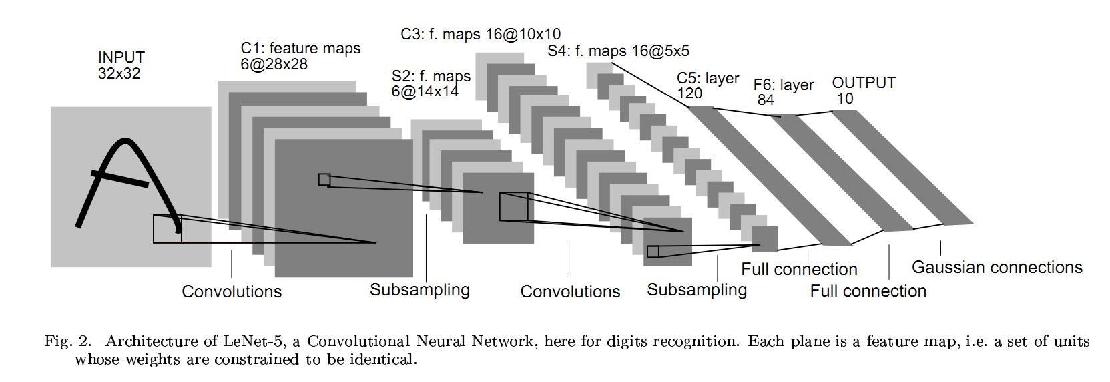
딥러닝 구현
한글 데이터로 구현
Notes:
애니메이션 효과로 ..하던지..뭐 어쩌던지..

Slide 39
시연 영상
https://youtu.be/1g7gWm4mLbE
Notes:
https://youtu.be/1g7gWm4mLbE

Slide 40
Q&A

